Slide 1
仓颉在鸿蒙Next系统 AI 大模型端侧部署的实践与创新挑战
主讲人：邓顺子
01 个人介绍
02 使用仓颉的经历和感受
03 实践分享
04 项目未来的规划

Slide 2
小标题：
  字体：等线、微软雅黑
  字号：72、加粗
  字体颜色：黑色
分享内容关键词：
  字体：等线、微软雅黑
  字号：22、加粗
  字体颜色：黑色
个人介绍
2018年毕业于广州大学
NLP 算法工程师
本科工程管理专业
AI推理优化专家

Slide 3
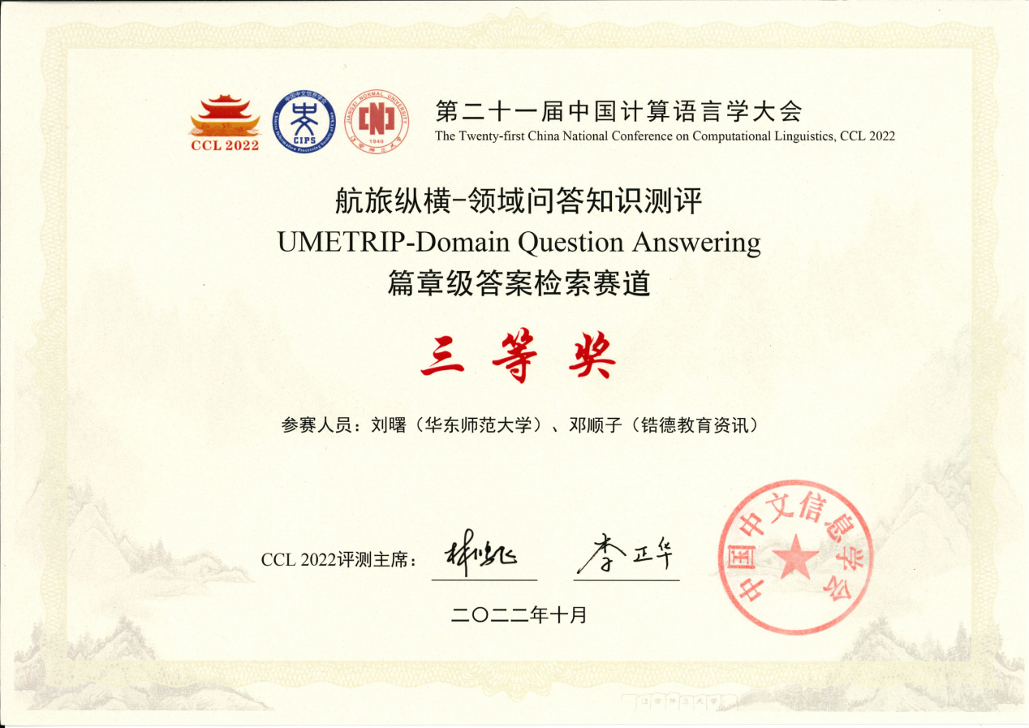
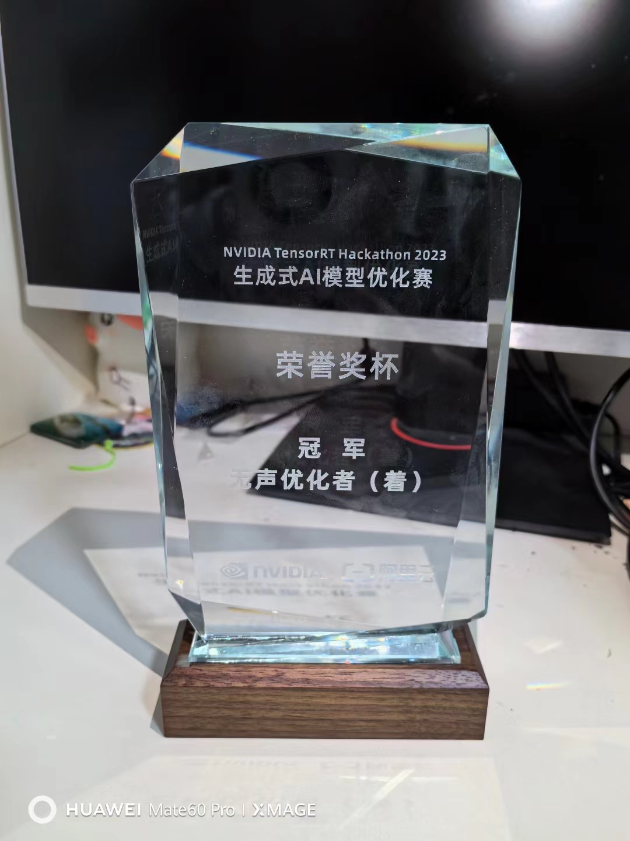
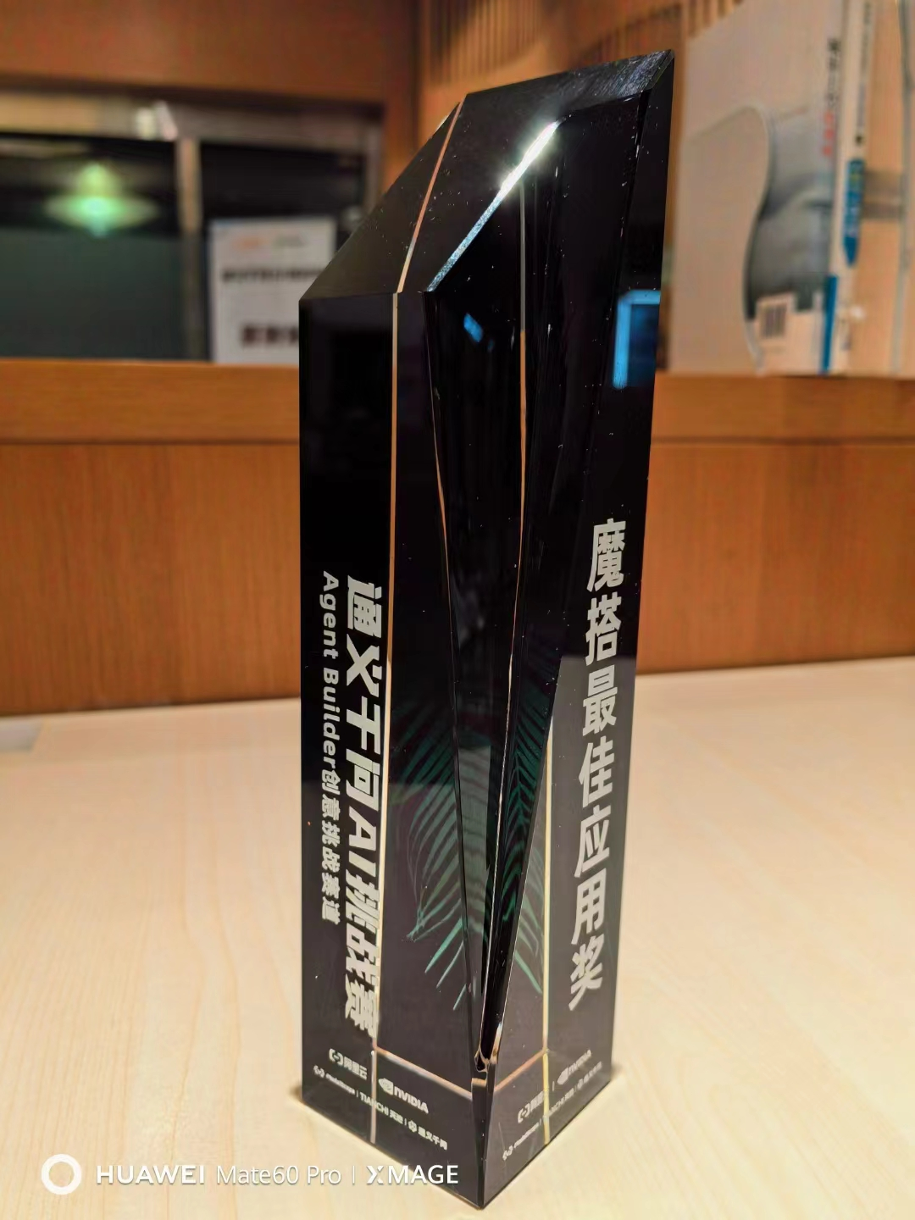
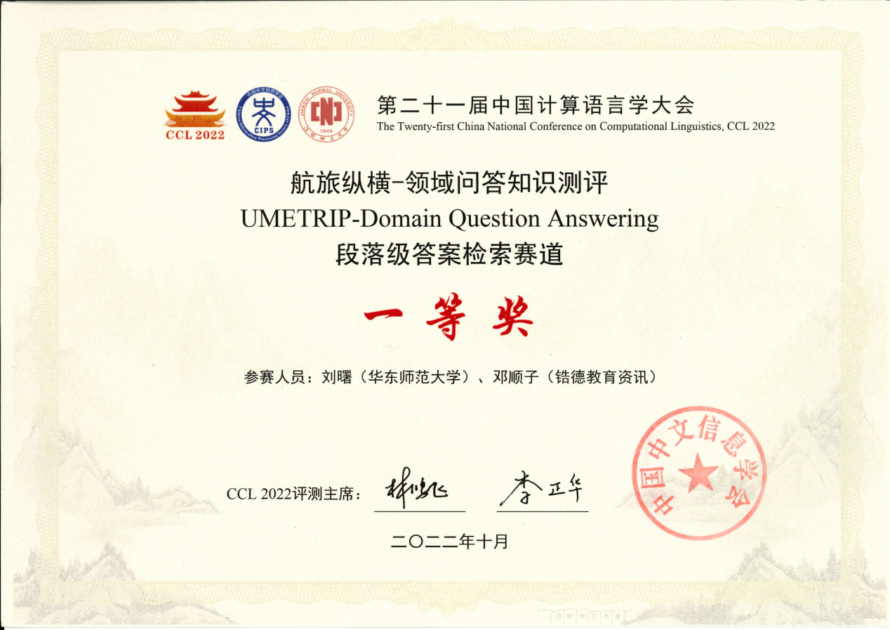
过往荣誉
航旅纵横杯三等奖
AI模型优化赛冠军
航旅纵横杯一等奖
魔搭最佳应⽤奖

Slide 4
使用仓颉的经历和感受
文档齐全
01
新手友好，老手高效
文档齐全，不仅提供了详尽的API文档，还有专门的开发指南，使得新手能够迅速上手。仓颉语言在设计上汲取了Rust和Node.js的精华，但摒弃了复杂的语法结构，因此经验丰富的开发者也能快速掌握。
小标题：
  字体：等线、微软雅黑
  字号：72、加粗
  字体颜色：黑色
分享内容关键词：
  字体：等线、微软雅黑
  字号：22、加粗
  字体颜色：黑色
多语言融合
02
C与Python扩展无缝对接
虽然仓颉作为一门新兴语言，其生态库尚不够丰富，但其卓越的扩展能力使其能够无缝接入庞大的C/Python库，从而弥补了这一不足。
赋能鸿蒙
03
前后端高效开发
仓颉在助力鸿蒙Next App的开发过程中，引入了声明式UI框架（CangJie UI)，这一创新设计使得前后端开发者都能迅速上手，从而实现高效开发。

Slide 5
实践分享
项目背景
开发流程
项目演示
未来规划

Slide 6
项目背景
01
大模型时代，机遇与挑战并存
近年来，以ChatGPT为代表的生成式AI风靡全球，推动了人工智能技术的快速发展。然而，随着应用的深入，大模型也暴露出一些问题：
幻觉问题：模型容易生成不准确甚至错误的信息，影响用户体验和决策。
隐私泄露风险：联网运行模式下，用户数据存在被上传至云端并用于模型训练的风险，引发隐私安全担忧。
小标题：
  字体：等线、微软雅黑
  字号：72、加粗
  字体颜色：黑色
分享内容关键词：
  字体：等线、微软雅黑
  字号：22、加粗
  字体颜色：黑色
02
本地化部署，势在必行
为解决上述问题，本地化部署成为大模型应用的重要趋势。AIPC的兴起，正是基于将大模型部署在PC端，利用本地算力进行离线推理，从而实现更安全、更可靠的AI体验。
03
鸿蒙Next，探索移动端AI新可能
近日，联发科和高通发布的最新芯片已经实现了在移动设备上进行大模型的离线推理，甚至支持私有化训练，为移动端AI应用带来了新的可能性。面对这一浪潮，鸿蒙Next能否也完成类似操作？本项目将聚焦于鸿蒙Next系统下大模型离线推理的可行性研究，探索在保障隐私安全的前提下，为用户提供更便捷、更高效的AI服务，助力鸿蒙生态在AI领域的进一步发展。

Slide 7
开发流程
初始开发阶段
使利用仓颉开发工具，通过API接入，我们构建了纯后端AI聊天功能，随后，快速将其移植为鸿蒙Next应用。
设计皮肤
01
小标题：
  字体：等线、微软雅黑
  字号：72、加粗
  字体颜色：黑色
分享内容关键词：
  字体：等线、微软雅黑
  字号：22、加粗
  字体颜色：黑色
仓颉语言AI推理验证
本项目参考官方MindSpore Lite案例，成功将开发语言从ArkTS迁移至仓颉（这里用到了仓颉无缝接入C库的能力），并验证了手机端离线AI推理的可行性。此外，我们在Python和仓颉双环境下，完成了对通义千问0.5b（5亿参数）模型的推理验证，展现了仓颉语言在AI领域的应用潜力。
验证大脑
02
03
仓颉赋能AI
使用仓颉实现tokenizer编解码和数据采样算法，成功完成了模型离线对话能力开发。随后，结合之前的设计的“皮肤”，将成果移植到鸿蒙Next应用，展现仓颉在AI和应用开发中的潜力。
赋能应用

Slide 8
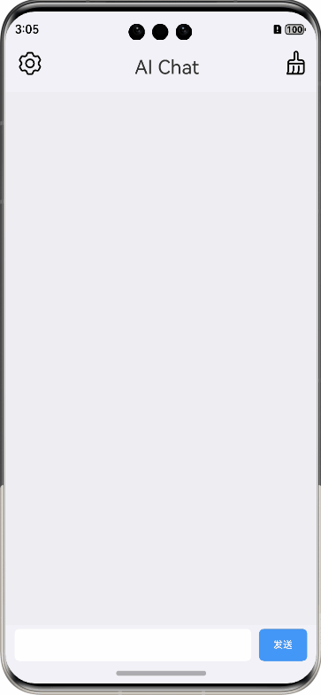
项目演示
AIChat
接入第三方API,完成流式对话。
项目地址
https://gitcode.com/Cangjie/HarmonyOS-Examples/blob/main/AIChat/README.md

Slide 9
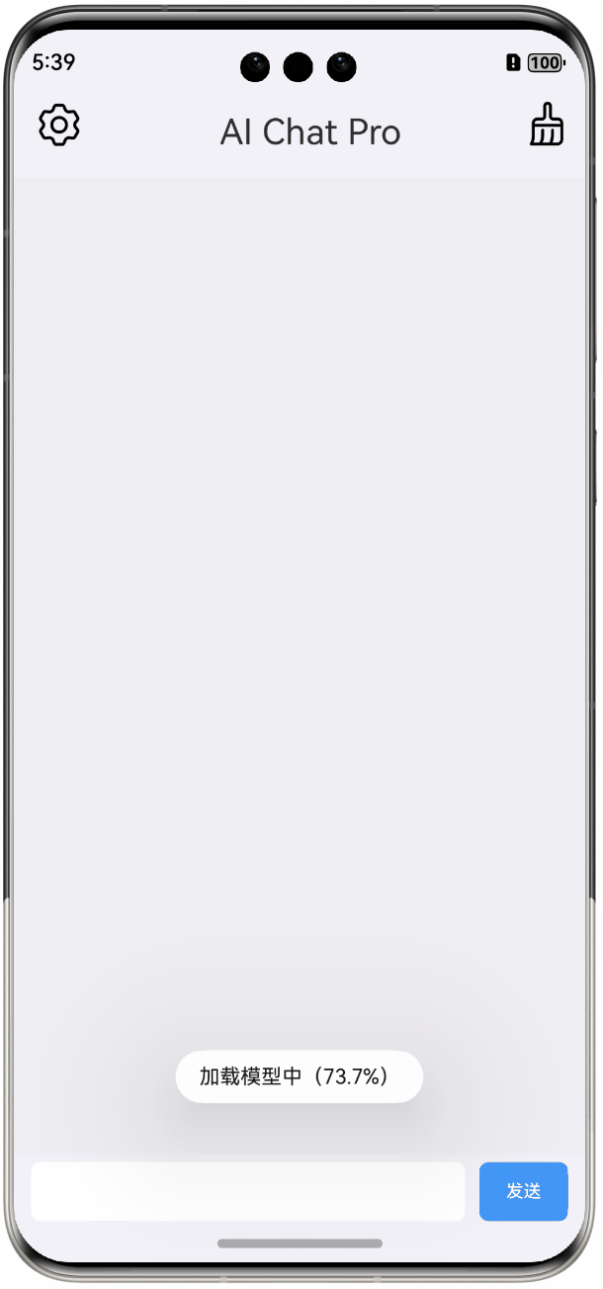
项目演示
AIChatPro
使用仓颉编程语言，接入mindspore-lite，完成对通义千问qwen2-0.5b-instruct模型的离线推理（模拟器运行，仅支持CPU)。
项目地址
https://gitcode.com/Cangjie/HarmonyOS-Examples/blob/main/AIChatPro/README.md

Slide 10
项目未来规划
01
增加对话本地储存，提示词商店等更多功能。
添加更多功能
小标题：
  字体：等线、微软雅黑
  字号：72、加粗
  字体颜色：黑色
分享内容关键词：
  字体：等线、微软雅黑
  字号：22、加粗
  字体颜色：黑色
02
通过支持mindspore-lite动态shape的方式来降低首字延迟。
降低首字延迟
提高生成速度
03
通过调用手机内置NPU与模型量化来提高模型生成新文本的速度。

Slide 11


分享正文标题：
  字体：等线、微软雅黑
  字号：40 、加粗
  字体颜色：蓝色
分享内容：
  字体颜色：以黑色为主
感谢您的观看!
关注“仓颉编程语言”公众号，获取最新官方资讯!

